Slide 1
状元成才路慕课堂
统编版六年级下册
语文慕课堂
主讲：芳芳老师

Slide 2
活动主题
难忘小学生活
填写时间轴
畅谈成长故事，分享难忘回忆

Slide 3
难忘小学生活
——制作成长纪念册

Slide 4
同学们围绕时间轴，收集了小学生活的点点滴滴，大家遇到什么困难没有？
收集的资料很多，在分类和取舍方面遇到了困难。
没有更新颖的方式分享难忘的经历。
成长纪念册包括哪些内容？

Slide 5
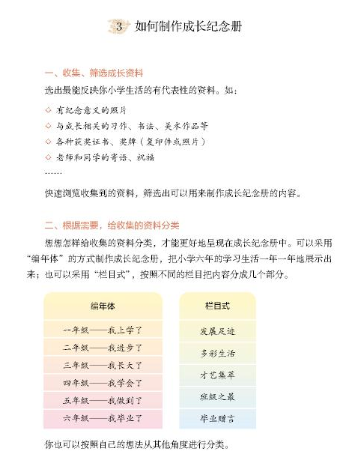
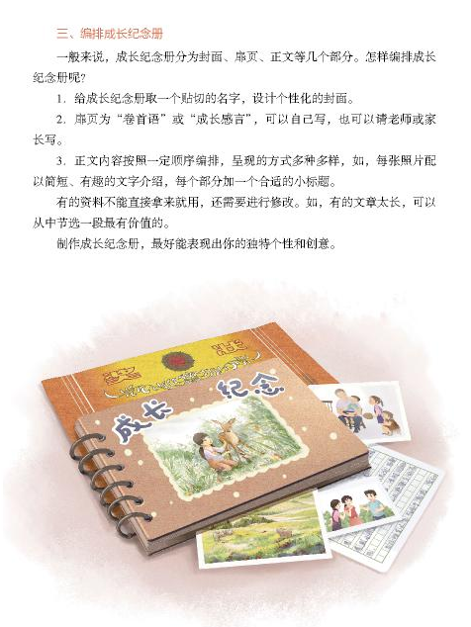

Slide 6
筛选资料
选出最能反映小学生活的有代表性的资料。

Slide 7
路路即将小学毕业，她想制作成长纪念册，你觉得下列哪些内容适合放入纪念册？请你帮她选一选。
A 老师和同学的寄语、祝福
B 父母写的成长日记
C 手工课上编织的帽子
D 参加六一儿童节汇报演出的照片
E 重大节日的天气情况
F 小学生涯中获得的第一张奖状

Slide 8
资料分类
采用“编年体”
采用“栏目式”

Slide 9
方法一：
编年体
以时间为序，成长过程一目了然，很容易唤起人物的回忆。
一年级——我上学了 二年级——我进步了三年级——我长大了四年级——我学会了五年级——我做到了六年级——我毕业了

Slide 10
方法二：
分门别类，条理清晰，中心突出。
栏目式
发展足迹
多彩生活
才艺集萃
班级之最
毕业赠言

Slide 11
元元收集了一些资料，请你帮助她按照“栏目式”进行分类。
A 戴上红领巾 B 放风筝 C 自己去上学 D 参观科技馆 E 当选班干部
F 书法获奖 G 参加绘画展 H 表演拉丁舞 I游览故宫
发展足迹：
多彩生活：
才艺集萃：
（A C E）
（B D I）
（F G H）

Slide 12
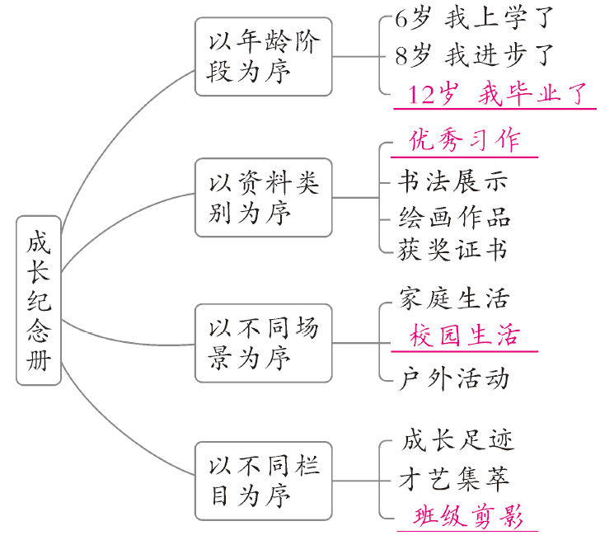

Slide 13
用什么新颖的方式与大家分享呢？
只要能表达对小学生活的怀念、对老师的感激、对同学的不舍之情，无论用哪种方式都可以。

Slide 14
制作成长纪念册
封面——取贴切的名字，设计个性化封面
快乐记忆
成长足迹
幸福童年
难忘时光

Slide 15
制作成长纪念册
扉页——“卷首语”或“成长感言”
正文——按顺序编排，如每张照片配以简短、有趣的文字介绍，每个部分加小标题

Slide 16
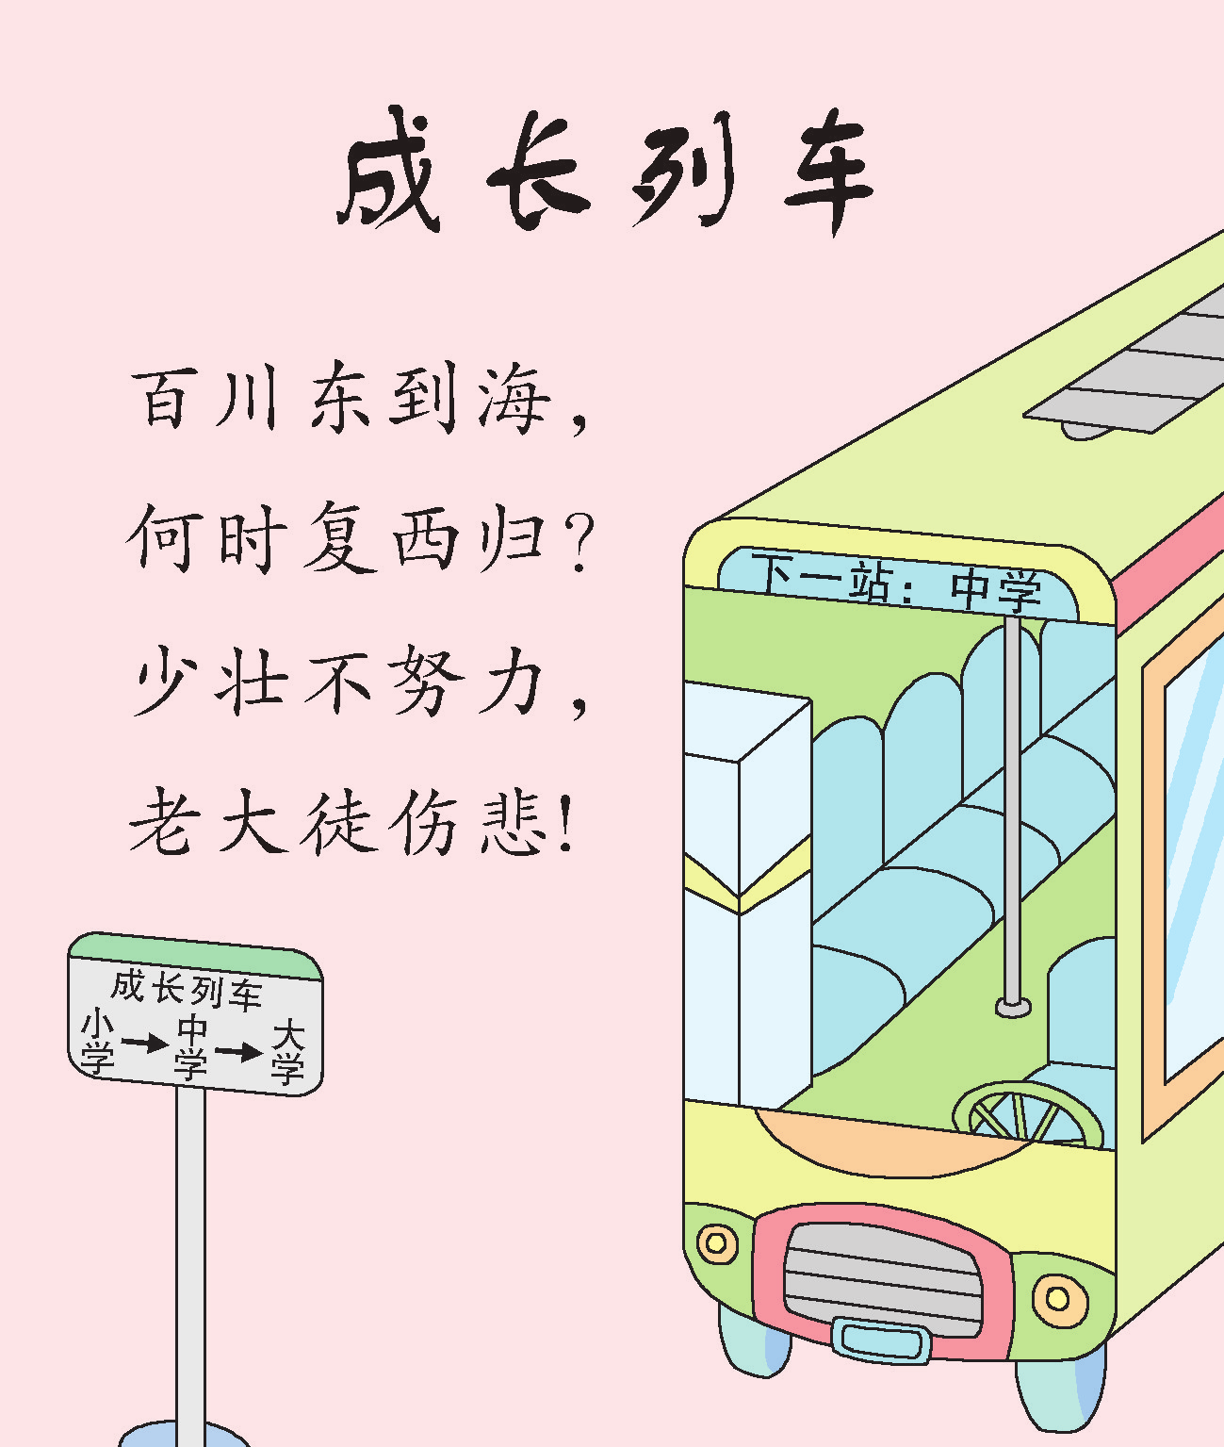
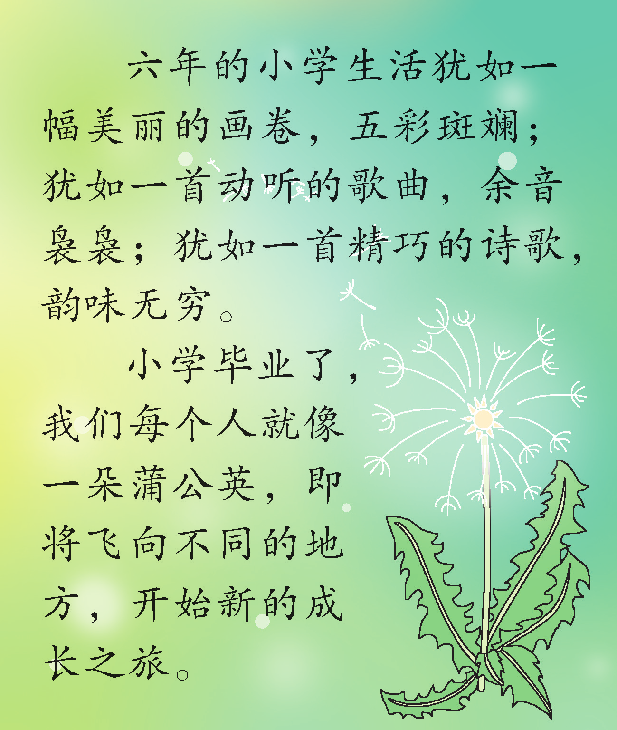
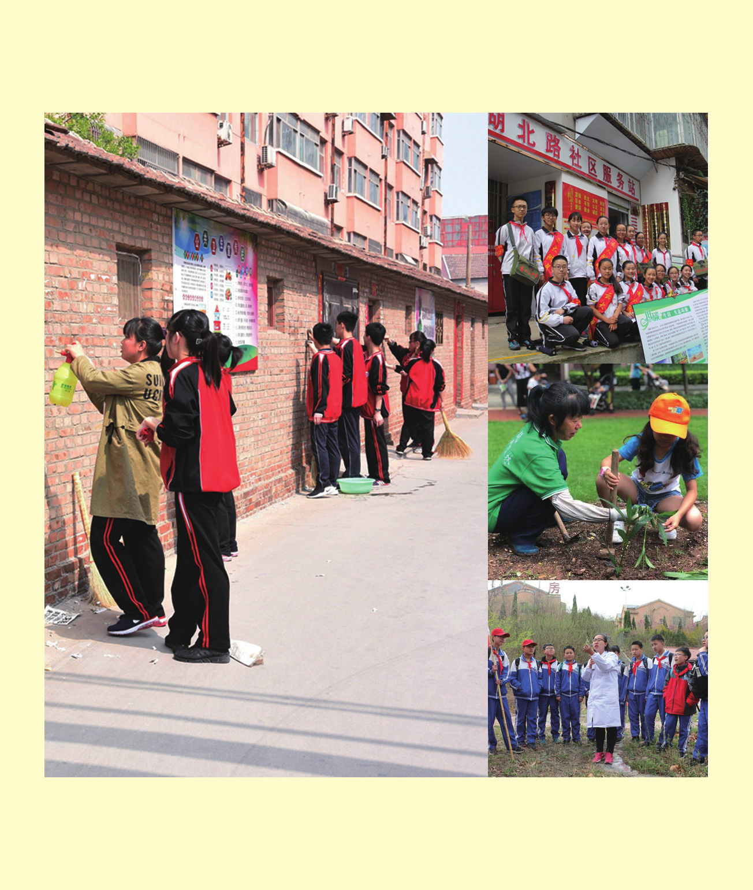
成长纪念册一般分为封面、扉页、正文三个部分

Slide 18
内容设定
活动现场
比赛照片课堂内外 朋友轶事
生活点滴童年趣事
心灵驿站记录时光
我的名片
朋友轶事
生活万花筒
难忘的第一次

Slide 19
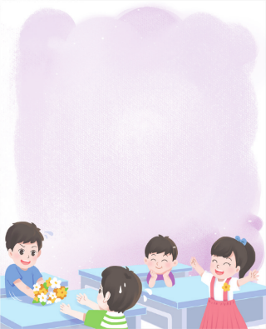
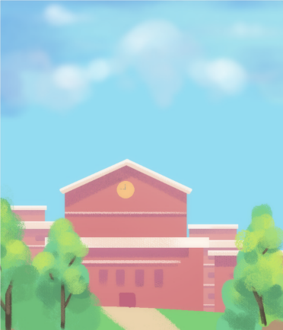
*活动示例
封面 | 板块 | 内容 | 封底
发展足迹
按时间顺序记录成长历程
多彩生活
记录生活中的精彩瞬间
封面：状状
版式：元元
编辑：成成
校对：才才
七彩童年
六（2）班纪念册
才艺集萃
展示自己的才艺
六年班级生活里最深刻的印象
班级之最
毕业赠言
教师赠言和同学赠言

Slide 20
小学六年的生活多么令人难忘，让我们把这些美好的回忆好好珍藏。在今后的学习和生活中，珍惜每一分每一秒，用自己辛勤的汗水去浇灌成功之花！

Slide 21
制作成长纪念册
1.制作个人资料卡
2.收集、筛选成长资料
3.根据需要给收集的资料分类整理
4.编排成长纪念册

Slide 22
